Slide 1
Giới thiệu SQL Server Database, SQL, Stored Procedure
Nguyễn Thanh Tùng
CTO - MISA

Slide 2

Nội dung
Microsoft SQL Management Tool
Giới thiệu Microsoft SQL Management Tool
Giới thiệu SQL, Stored Procedure
Demo

Slide 3


Giới thiệu Microsoft SQL Management Tool

Slide 4
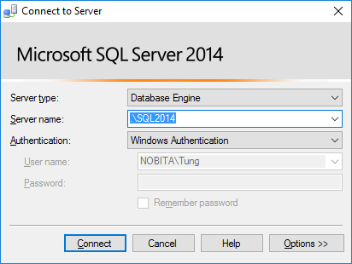
Kết nối SQL Server
Sử dụng Microsoft SQL Management Tool (SSMS)

Slide 5
Sử dụng Object Explorer
Object Explorer là công cụ chính để làm việc với database
Cho phép:
Tạo database mới
Tạo object trong database (table, stored procedure, relationship …)
Thay đổi thuộc tính của object
Thêm bản ghi vào table

Slide 6
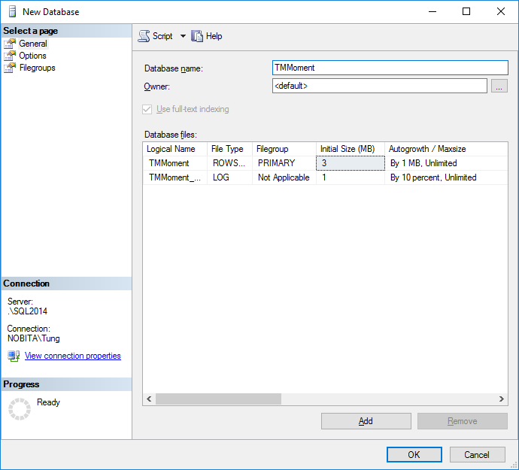
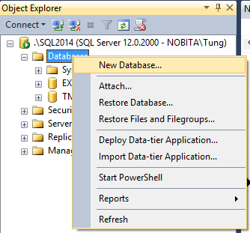
Thêm/Sửa/Xóa Database

Slide 7
Demo các tính năng Object Explorer hay dùng
Backup/Restore database
Attach/Detach Database
Script Database
Generate Scripts
Reports
Thêm/Cấp quyền

Slide 8
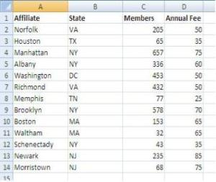

Giới thiệu SQL, Stored Procedure

Slide 9
Giao tiếp giữa DB và T-SQL
Câu lệnh SQL được gửi tới DB server
SELECT Name
FROM Departments
Database
Name
Engineering
Sales
Marketing
…
Kết quả được trả về

Slide 10
SQL Execution
Câu lệnh SQL được thực thi qua 1 database connection
DB connection là một kênh kết nối giữa client và SQL server
DB connections chiếm tài nguyên nên cần phải đóng ngay khi không còn cần dùng đến nữa
Các câu lệnh SQL có thể thực hiện song song

Slide 11
SQL là gì?
Structured Query Language (SQL)
Ngôn ngữ mô tả truy vấn và chỉnh sửa dữ liệu quan hệ
SQL gồm:
Data Manipulation Language (DML)
SELECT, INSERT, UPDATE, DELETE
Data Definition Language (DDL)
CREATE, DROP, ALTER
GRANT, REVOKE

Slide 12
T-SQL là gì?
T-SQL (Transact SQL) là một sự mở rộng của SQL
T-SQL là ngôn ngữ chuẩn dùng trong MS SQL Server
Hỗ trợ câu lệnh if, loops, exceptions
T-SQL dùng viết stored procedures, functions, triggers …

Slide 13
Quy tắc đặt tên
Sử dụng Pascal Case – viết hoa chữ cái đầu các từ
Chỉ sử dụng Tiếng Anh, trừ trường hợp đặc biệt
VD: Users, Customer, Inventory, FirstName, Price…
Tránh các từ khóa: key, int, date…
Primary thì dùng Id ở cuối: UserId
Store thì dùng Proc_: Proc_AddCustomer

Slide 14
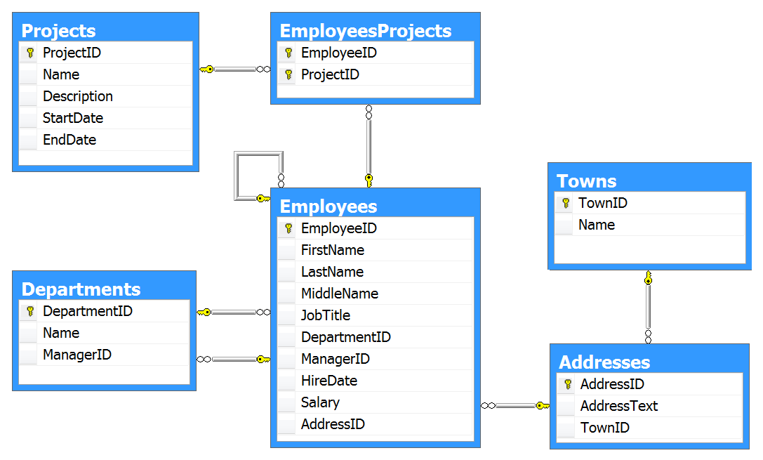
Database Demo: Company

Slide 15
Một số truy vấn hay dùng
Projection
Lấy vài cột
Selection
Lấy vài dòng
Table 1
Table 1
Join
Kết hợp các bảng qua cột giống nhau
Table 1
Table 2
15

Slide 16
SQL – VD
SELECT FirstName, LastName, JobTitle FROM Employees
SELECT * FROM Projects WHERE StartDate = '1/1/2006'
INSERT INTO Projects(Name, StartDate)
VALUES('Introduction to SQL Course', '1/1/2006')
UPDATE Projects
SET EndDate = '8/31/2006'
WHERE StartDate = '1/1/2006'
DELETE FROM Projects
WHERE StartDate = '1/1/2006'

Slide 17
SQL Demo
Select dữ liệu
Các toán tử toán học
Giá trị NULL: không có giá trị # giá trị empty/trắng
Column alias: AS
Distinct
Union: kết hợp kết quả từ nhiều câu SELECT
Intersection: giao kết quả SELECT
So sánh với NULL: Is NULL
Order by

Slide 18

SQL JOIN

Slide 19
Update data
Câu lệnh UPDATE
UPDATE <table> SET <column=expression> WHERE <condition>
Chú ý : Đừng quên WHERE!
UPDATE Employees
SET LastName = 'Brown'
WHERE EmployeeID = 1
UPDATE Employees
SET Salary = Salary * 1.10,
JobTitle = 'Senior ' + JobTitle
WHERE DepartmentID = 3

Slide 20
Delete data
Xóa dòng từ bảng
DELETE FROM <table> WHERE <condition>
Chú ý: Đừng quên WHERE!
Xóa tất cả dòng khỏi bảng
TRUNCATE TABLE <table>
DELETE FROM Employees WHERE EmployeeID = 1
DELETE FROM Employees WHERE LastName LIKE 'S%'

Slide 21
Stored Procedure
Là thủ tục lưu trữ cho phép truy vấn hoặc cập nhật dữ liệu:
Cho phép lấy/thêm/sửa/xóa dữ liệu
Có tham số đầu vào và đầu ra.
CREATE PROCEDURE Tên
Khai báo tham số
AS
Các câu lệnh truy vấn (T-SQL)
RETURN

Slide 22
Tóm lược
Biết cách sử dụng SQL Management Tool quản lý và truy vấn CSDL
Biết cách truy vấn dữ liệu sử dụng T-SQL

Slide 23
Thanks for your listening
Q&A

